Slide 1
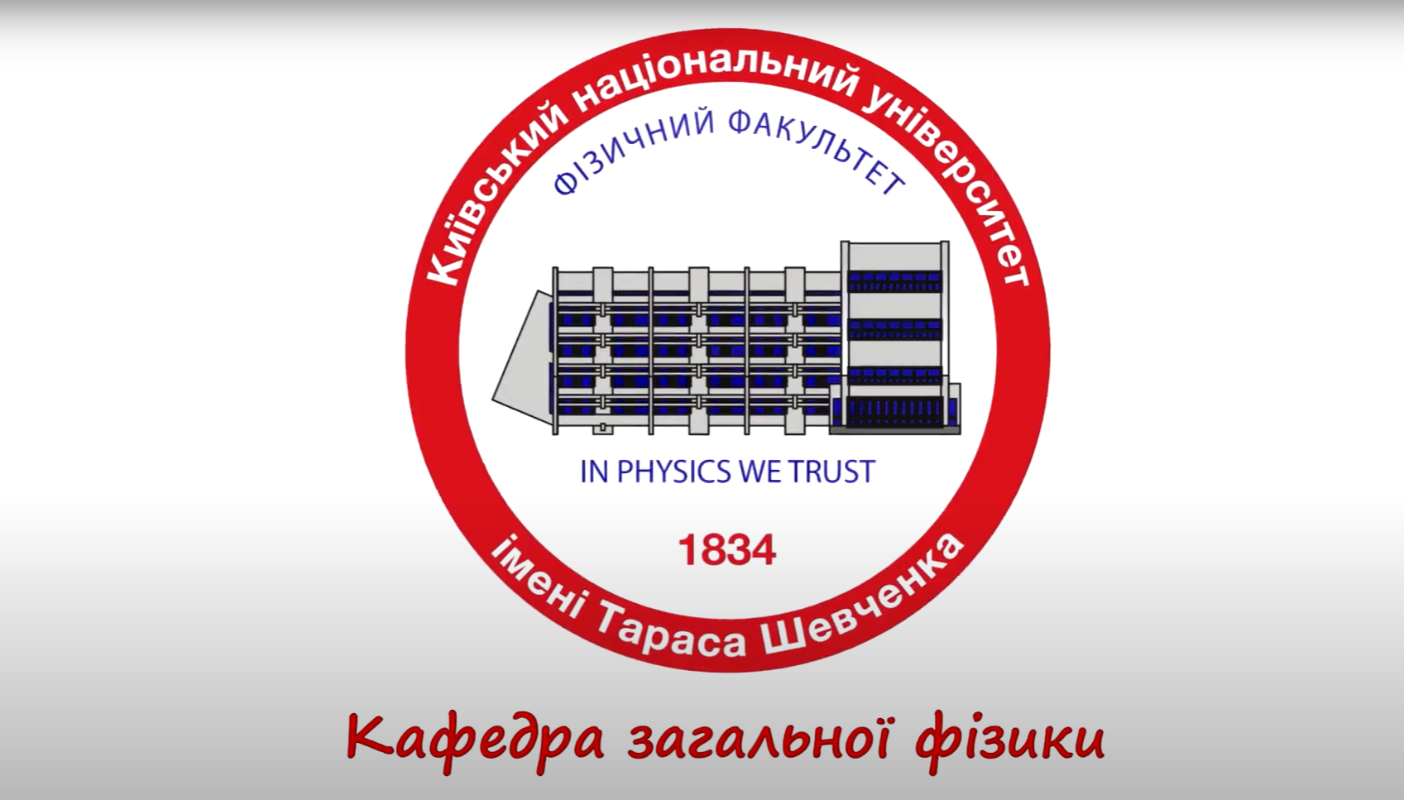

Slide 2
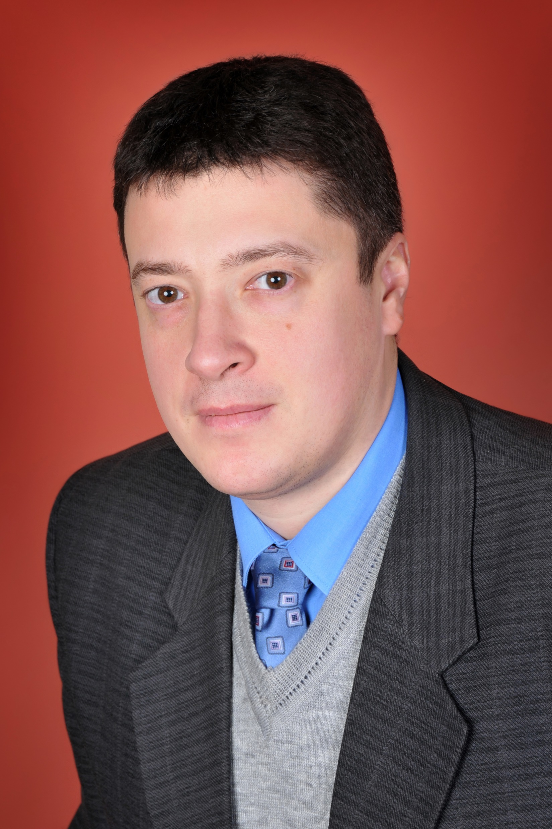
КАФЕДРА ЗАГАЛЬНОЇ ФІЗИКИ
Кафедра забезпечує підготовку студентів за спеціалізацією «Фізика наноструктур в металах та кераміках» та «Фізичне матеріалознавство» для бакалаврів, а також за освітньо-науковою програмою «Фізика наносистем» для магістрів.
Основні спецкурси які викладаються кафедрою:
Експериментальні методи дослідження наносистем
Наноелектроніка
Процеси фазоутворення в аморфних та нанокристалічних системах
Спеціальні методи програмування та моделювання у фізиці наносистем
Physics of semiconductor heterostructures
Фізика оптичних та фотоелектричних явищ в наноструктурах
Фізичні властивості наносистем
Фізика нанорозмірних вуглецевих систем
Фізика поверхні і тонких плівок
Сучасні комп'ютерні технології у фізиці наносистем
Основи фізики наносистем
Кристалічна будова твердих тіл
Термодинаміка металів та сплавів
Теорія розсіяння ренгенівських променів та методи ренгеноструктурного аналізу
Коливальні процеси в наноструктурованих матеріалах
Завідувач кафедри
Оліх Олег Ярославович,
професор, доктор фіз.-мат. наук
Notes:
1. Кафедра загальної фізики
Далі інформація про кожну кафедру окремо:
· Назва кафедри, зав.кафедри (з фото), які основні курси/спец курси в рамках бакалаврату забезпечує кафедра.
· Які спецкурси вже на магістратурі забезпечує кафедра (яку спеціалізацію можна отримати навчаючись саме на цій кафедрі/програмі)
· Основні наукові напрямки дослідження та коротка інформація про них
· Досягнення кафедри, чим вона пишається (визначна постать/ лабораторія/ міжнародні зв’язки/ чи хоч якийсь крутий прилад)

Slide 3

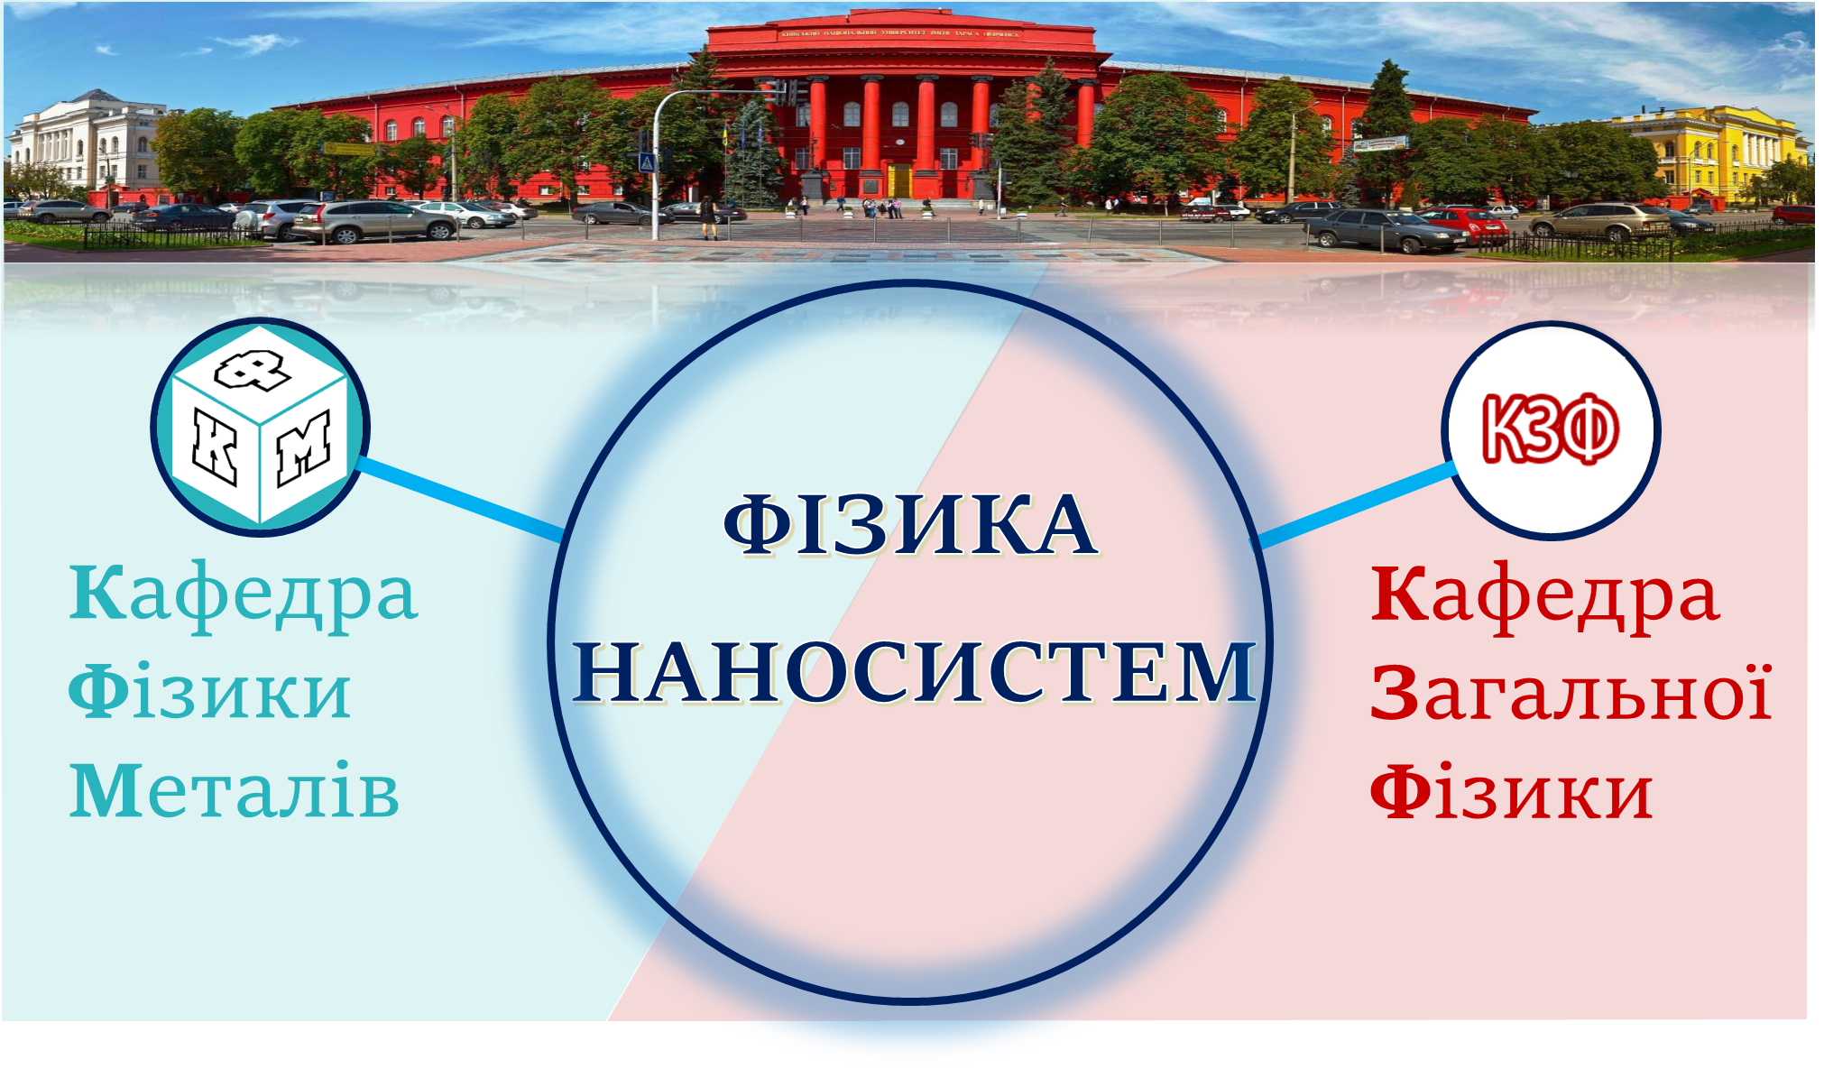

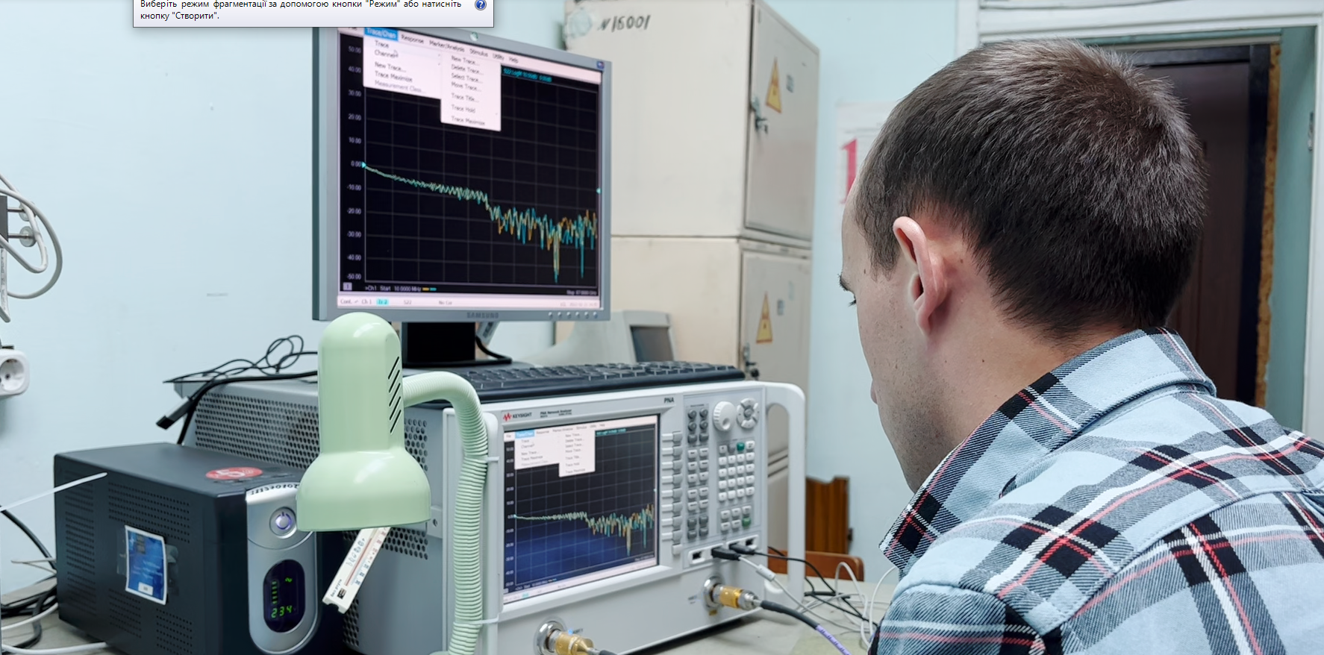
Навчання на кафедрі
– фундаментальна базова підготовка в галузі фізики наносистем;
– широке застосування в процесі навчання методів комп’ютерного моделювання та прогнозування фізичних властивостей наносистем;
– набуття практичних навичок оперування нанооб’єктами при проходженні наукових практик на сучасному науковому обладнанні
– активне залучення студентів до наукової роботи в рамках науково-дослідницьких проєктів та закордонних наукових грантів;
– набуття педагогічного досвіду викладання у вищому навчальному закладі

Slide 4
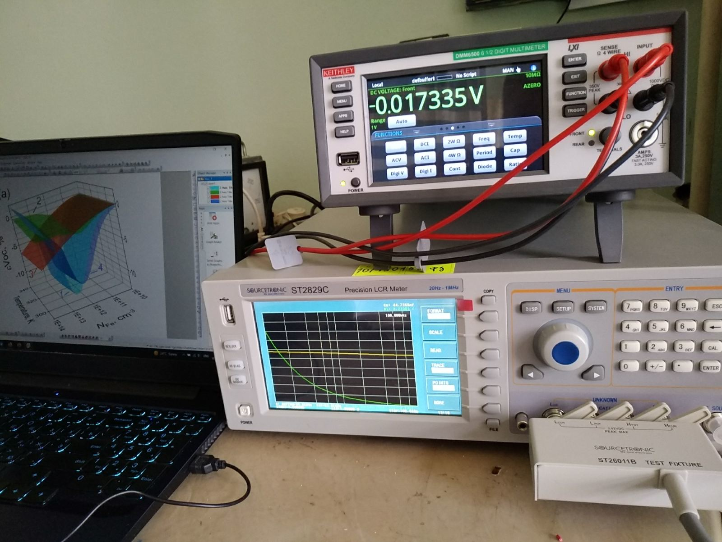
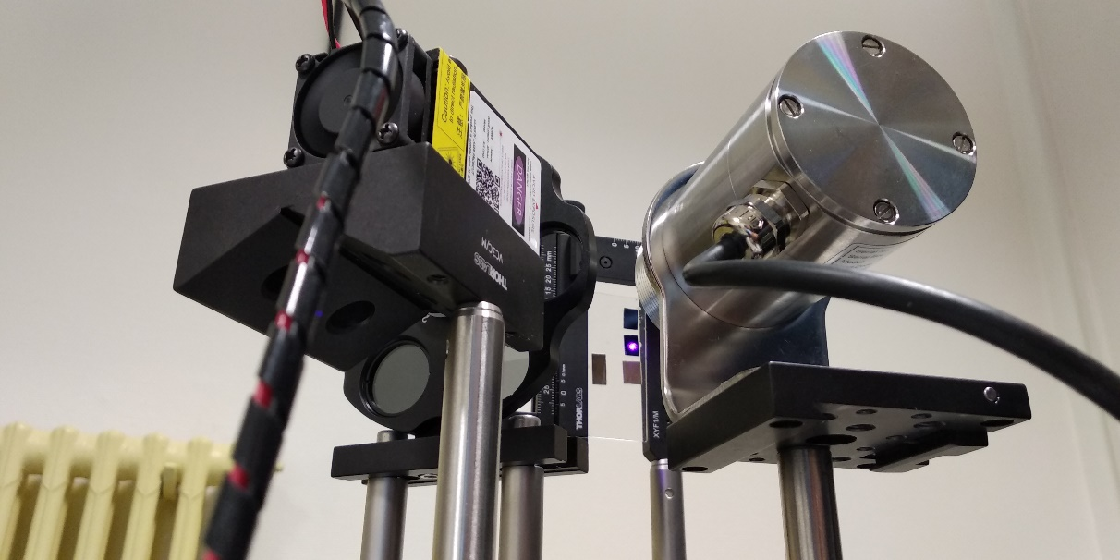
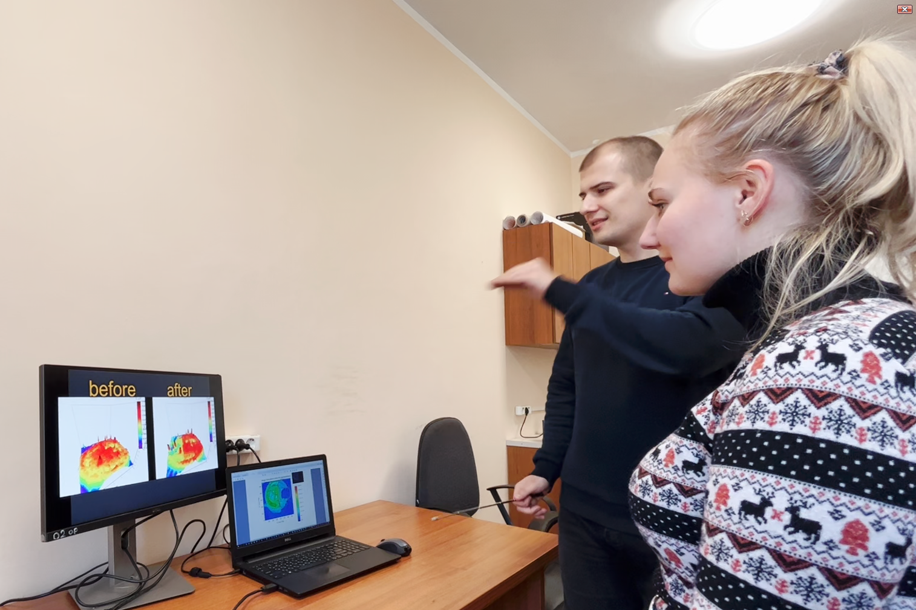
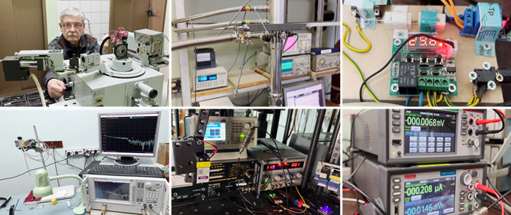
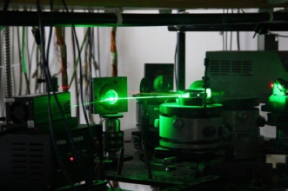
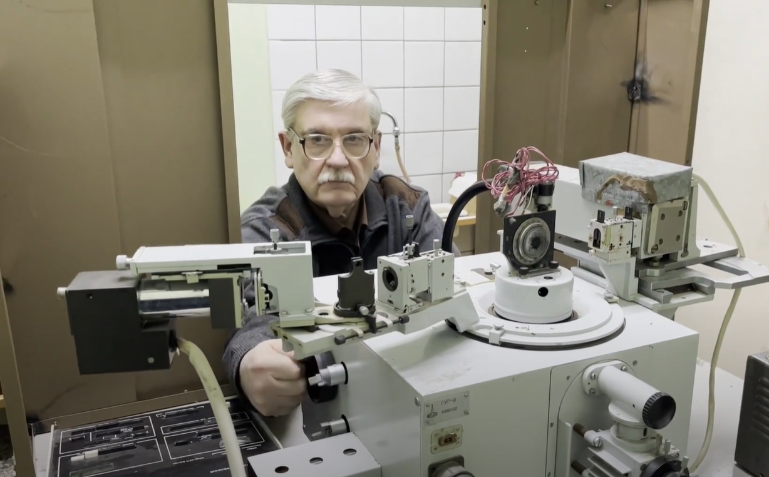
Наукова робота
-Фізика напівпровідникових наноструктур та полімерних нанокомпозитів
-Розробка та фізичні властивості вуглецевих наноматеріалів і нанокомпозитів
-Активний ультразвук як інструмент інженерії дефектів у напівпровідниках
-Тепловий транспорт в неоднорідних наноструктурованих матеріалах.
-Електронна структура та фазові перетворення в напівпровідникових системах та нанокомпозитах
- Використання машинного навчання для характеризації напівпровідникових структур

Slide 5
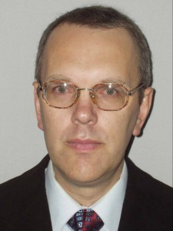
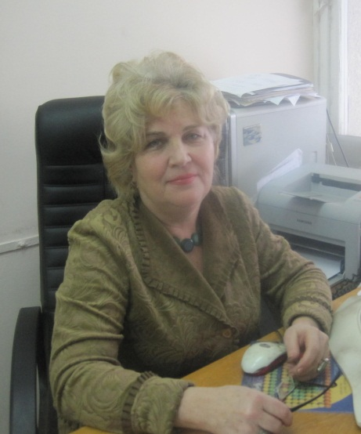
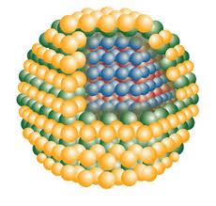
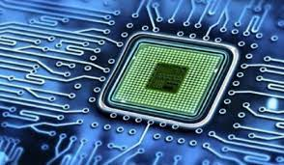
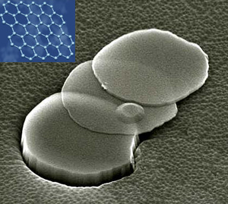
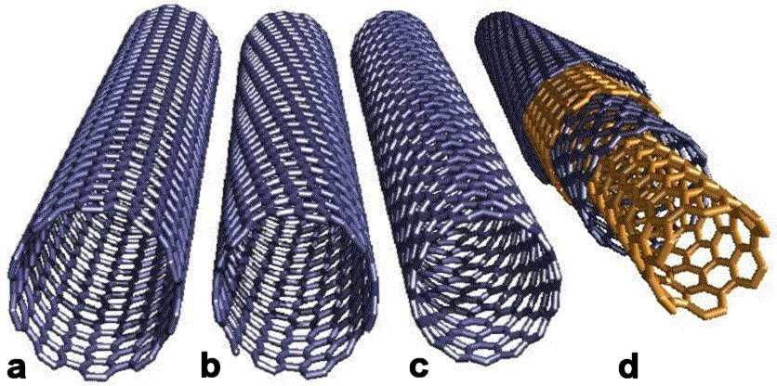
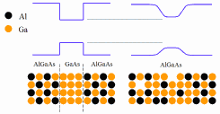
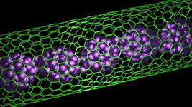
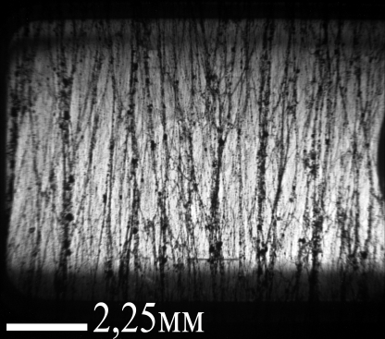
ОСНОВНІ НАПРЯМИ НАУКОВОЇ РОБОТИ
Фізика напівпровідникових наносистем
Фізика вуглецевих наноструктур
Фото-, електро-, теплопровдність напівпровідникових наносистем
Керування електродинамічними, магнітними, тепловими параметрами
нанокомпозитів
Проф. Коротченков О.О.
Квантові точки Ge
Чіпи
Проф.
Мацуй Л.Ю.
Графен
Вуглецеві нанотрубки
Квантові ями
Фотолюмінесценція
квантових ям
Модифікація наноструктур
Синтез нанокомпозитів

Slide 6
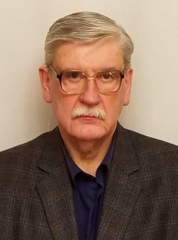
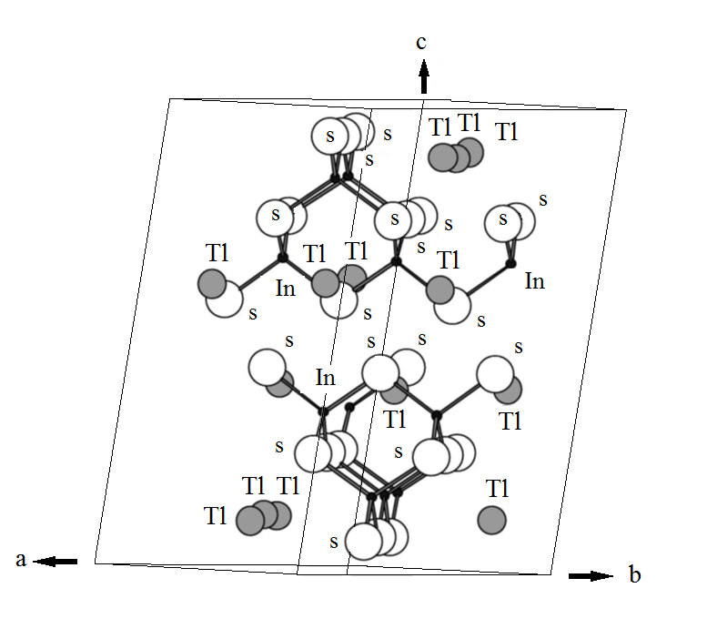
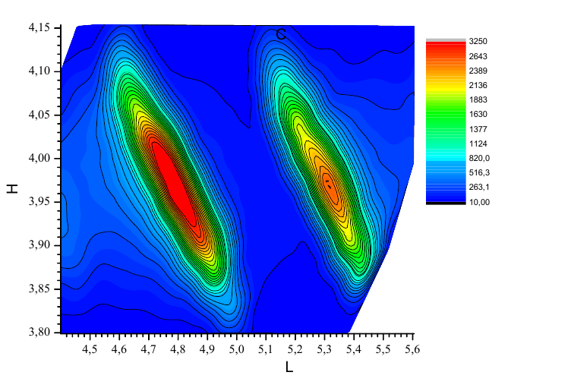
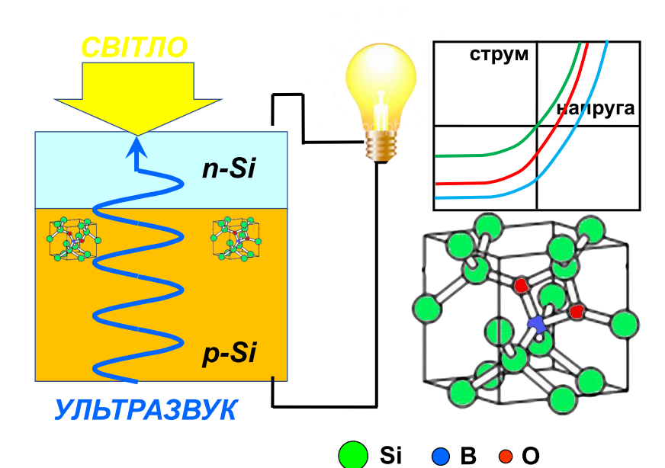
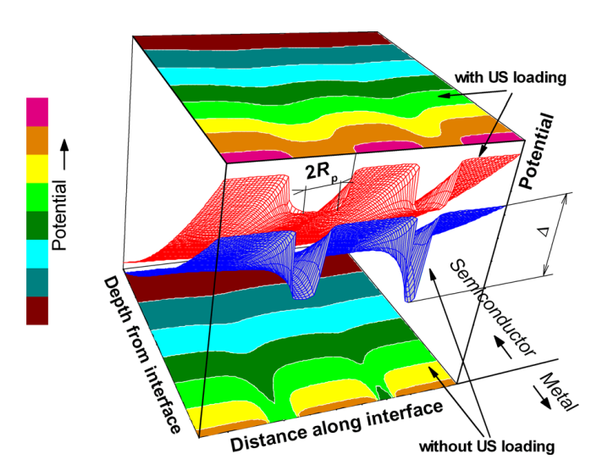
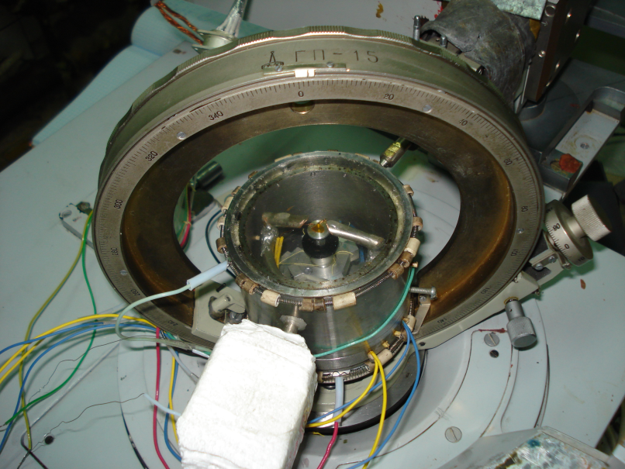
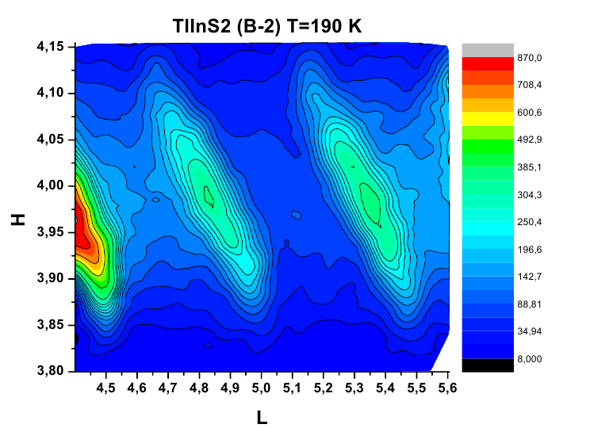
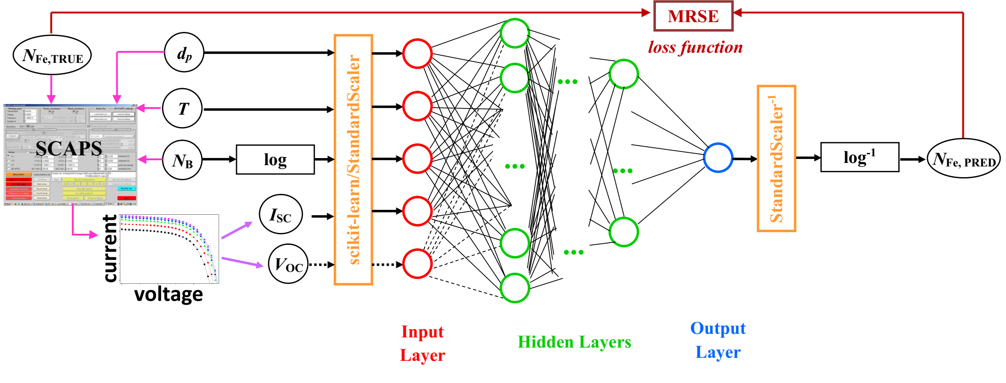
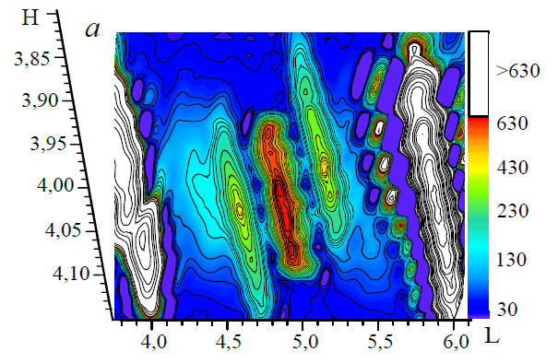
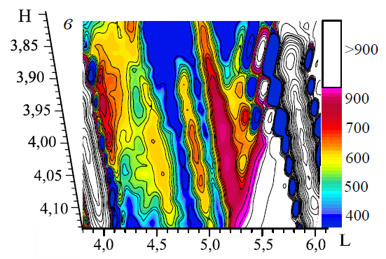
ОСНОВНІ НАПРЯМИ НАУКОВОЇ РОБОТИ
Вплив ультразвуку на процеси в напівпровідниках
Рентгенівська дифрактометрія конденсованих систем
Керування фізичними характеристиками
напівпровідникових приладів за допомогою ультразвуку, використання машинного навчання для характеризації напівпровідників
Динаміка структурних фазових переходів в сегнетоелектриках та напівпровідниках
Проф.
Оліх О.Я.
Динаміка фазових переходів
в сегнетоелектриках
Проф. Боровий М.О.
Чотириколовий гоніометр в диапазоні Т = 100 – 300 К
Вплив опромінення на формування нових фаз в напівпровідниках

Slide 7
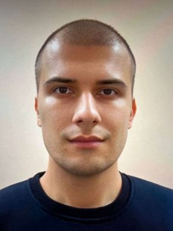
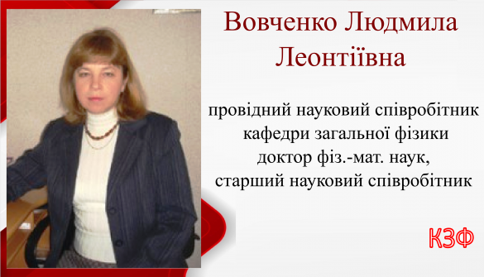
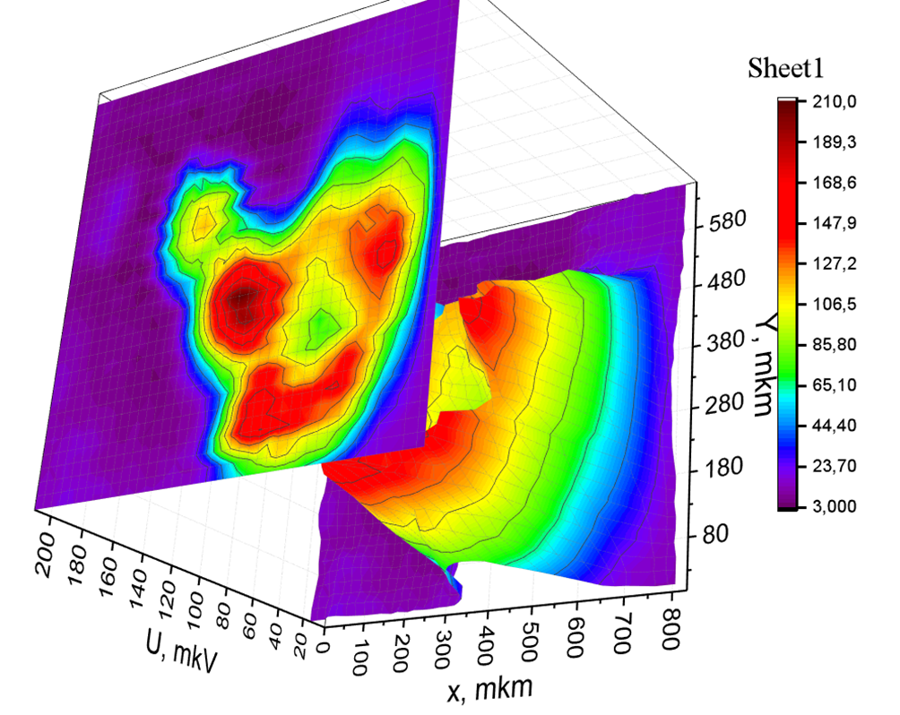
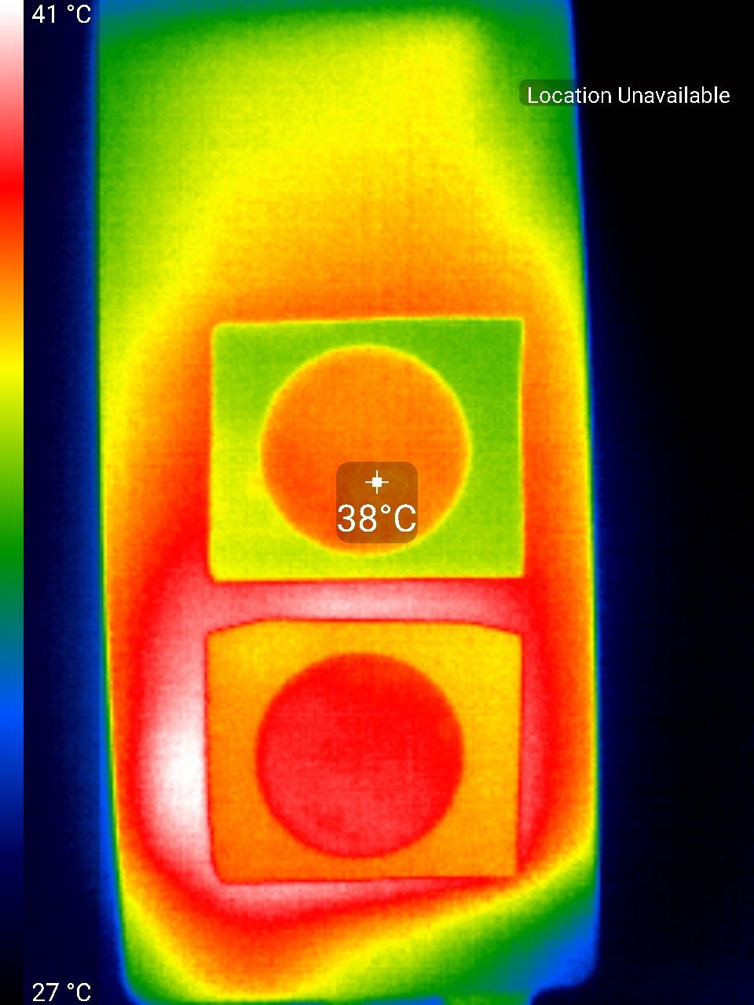
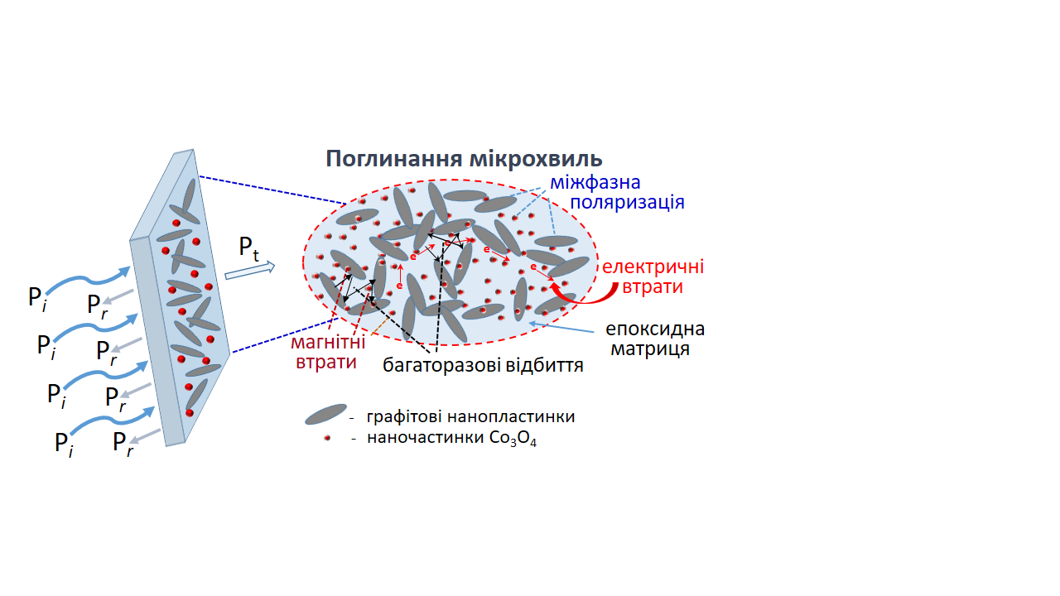
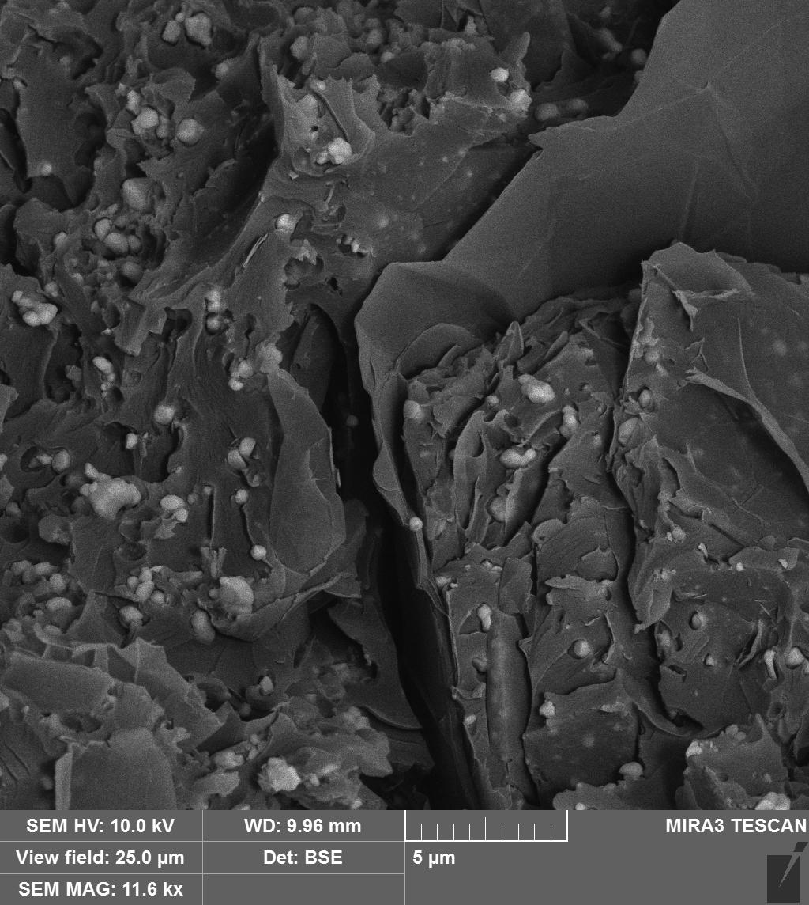
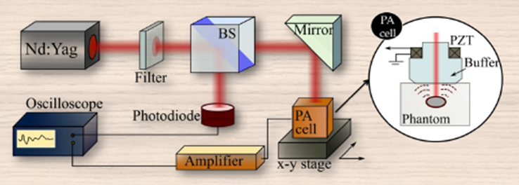
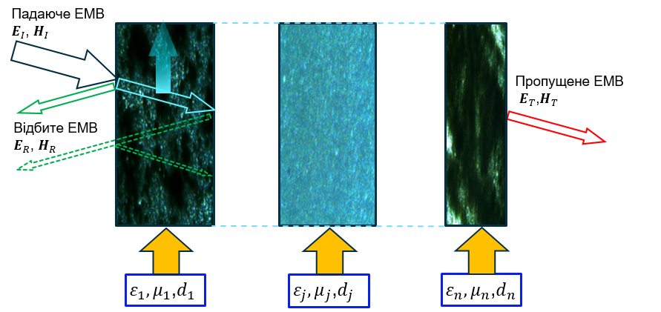
ОСНОВНІ НАПРЯМИ НАУКОВОЇ РОБОТИ
Процеси фототермічного та фотоакустичного перетворення
Фізика нанокомпозитних структур
Синтез кремнієвих мультишарових паруватих структур та дослідження їхньої структури, оптичних та термічних властивостей
Керування електромагнітними параметрами багатокомпонентних композитних структур, моделювання характеристик екранування ЕМВ
К.ф.-м.н
Ліщук П.О.
Д. ф.-м. н.
Вовченко Л.Л.
Механізми дисипації
енергії ЕМ-хвиль
Композит
з ГНП/ВаТіО3
Мультишаровий екран
Смуги поглинання
ЕМВ

Slide 8

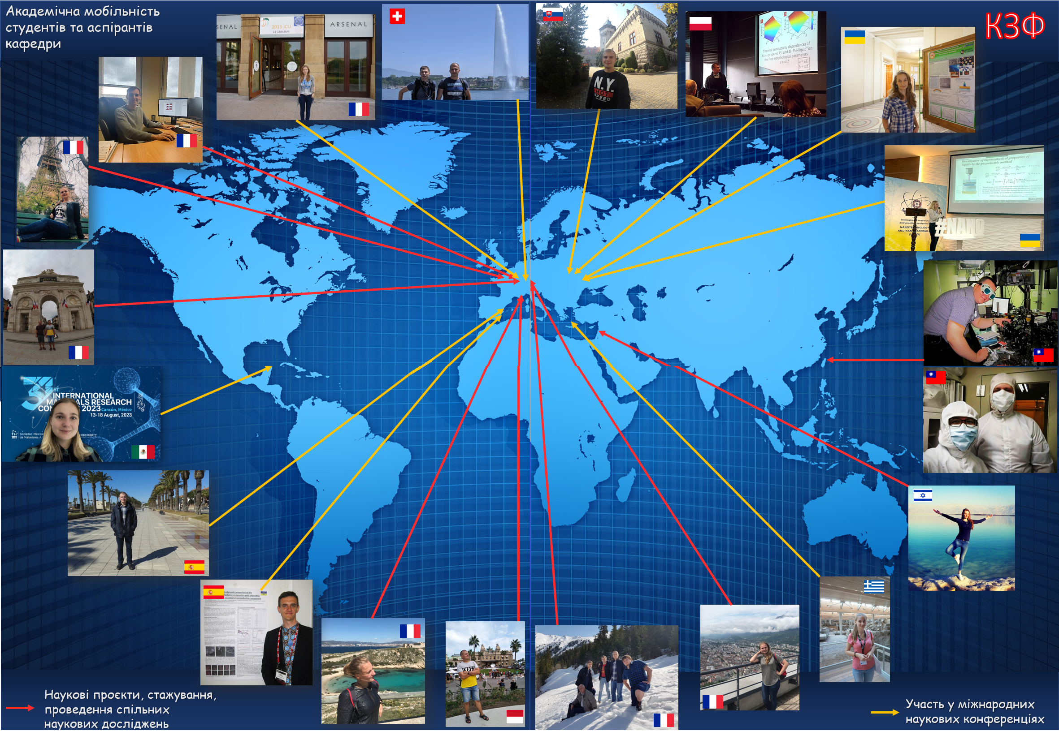
Академічна мобільність студентів та аспірантів

Slide 9

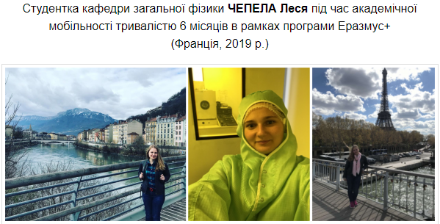
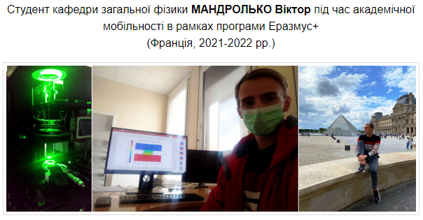
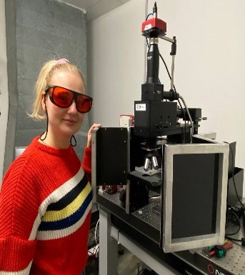
Міжнародні проєкти та гранти
ЕRАSMUS+ – програма ЄС, яка підтримує міжнародну співпрацю в галузі освіти, навчання, молоді та спорту. Програма надає можливості для фізиків з України для навчання або проведення наукових досліджень в інших країнах.
Бюджет програми у 2021-2027 рр. становить понад 28 мільярдів євро – це майже вдвічі більший за обсягом бюджет фінансування у порівнянні з коштами, виділеними на реалізацію цієї Програми за 2014-2020 рр.
Студент КЗФ Віктор Мандролько та аспірантка КФЗ Леся Чепела на стажуванні по програмі ERASMUS+ в лабораторіях Національного інституту прикладних наук Ліона (INSA de Lyon) і LEMTA Університету Лотарингії та Французького наукового центру досліджень (2019, 2021-2023 рр.)

Slide 10


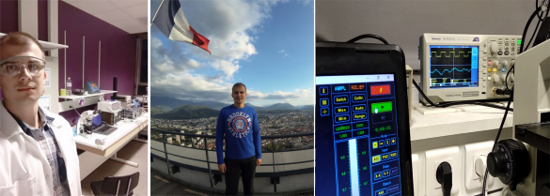
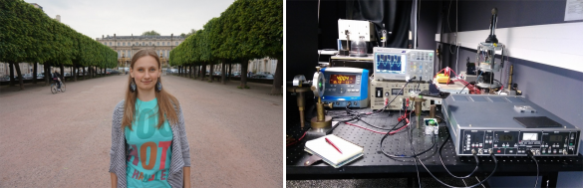
Міжнародні проєкти та гранти
Horizon Europe – програма досліджень та інновацій на 2021-2027 роки з бюджетом 95,5 мільярдів євро. Програма фінансує різноманітні проекти з наукових досліджень та інновацій, надає стипендії для мобільності вчених на всіх стадіях їх кар'єри, підтримує ризикові та інноваційні дослідження та технології.
Розмір бюджету проєктів попередньої програми Horizon 2020 (2014-2020 рр.), в яких приймали участь
українські вчені, складає 8,1 мільярдів євро.
Академічна мобільність аспірантів кафедри загальної фізики Павла ЛІЩУКА та Катерини ДУБИК в рамках програми Horizon 2020, проєкт “Carbon-based nano-materials for theranostic application”, обсяг фінансування проєкту – 891 000 Euro

Slide 11

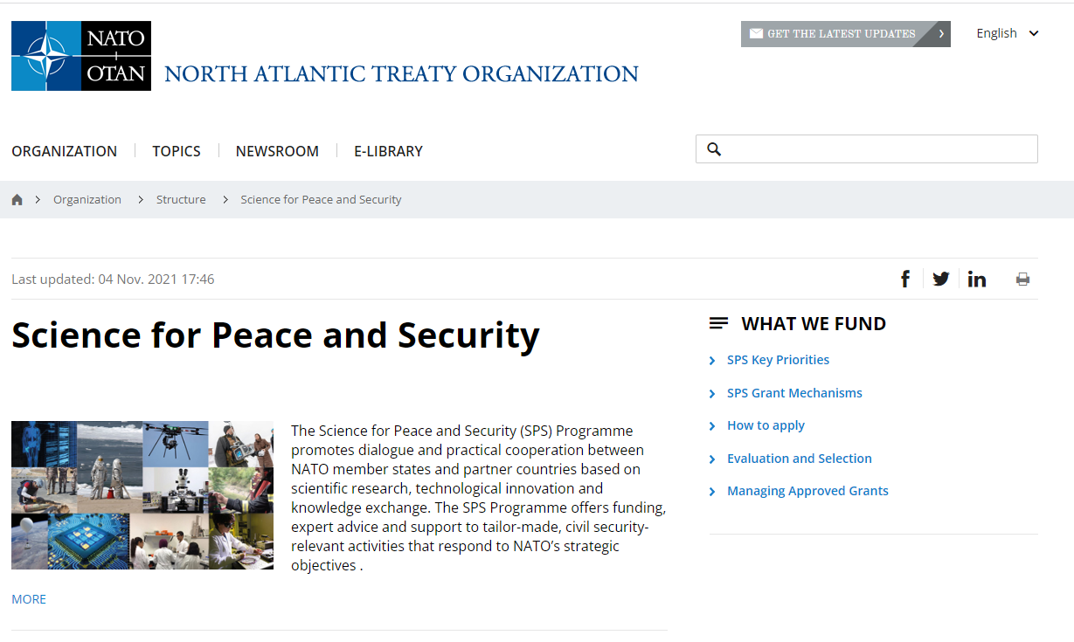
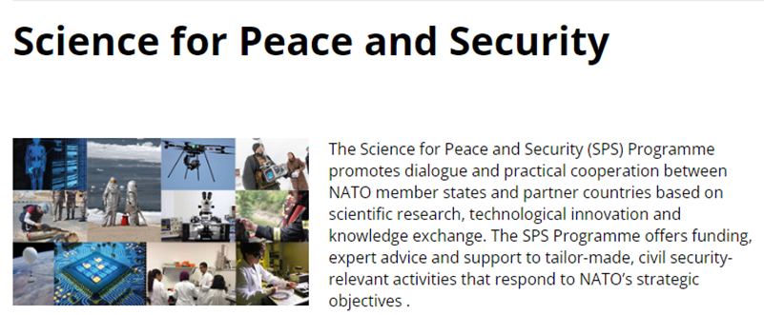

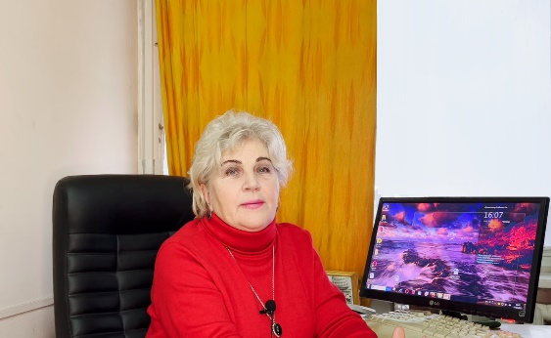
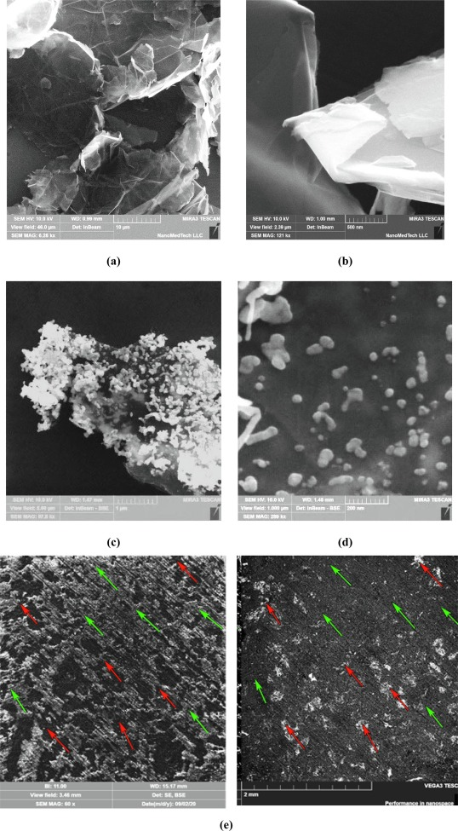
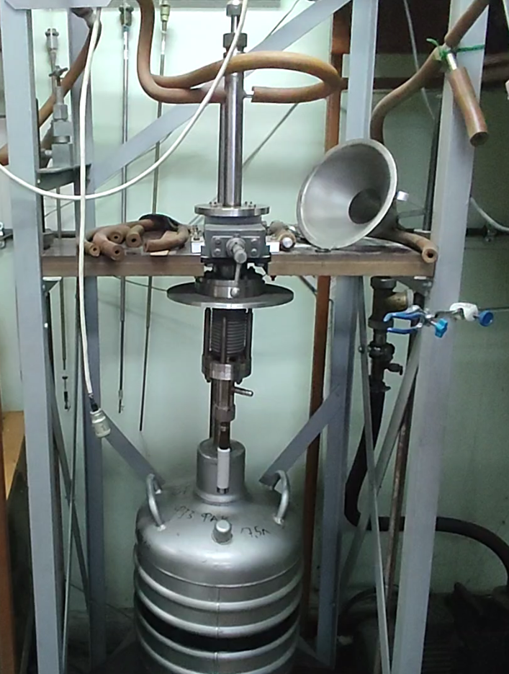
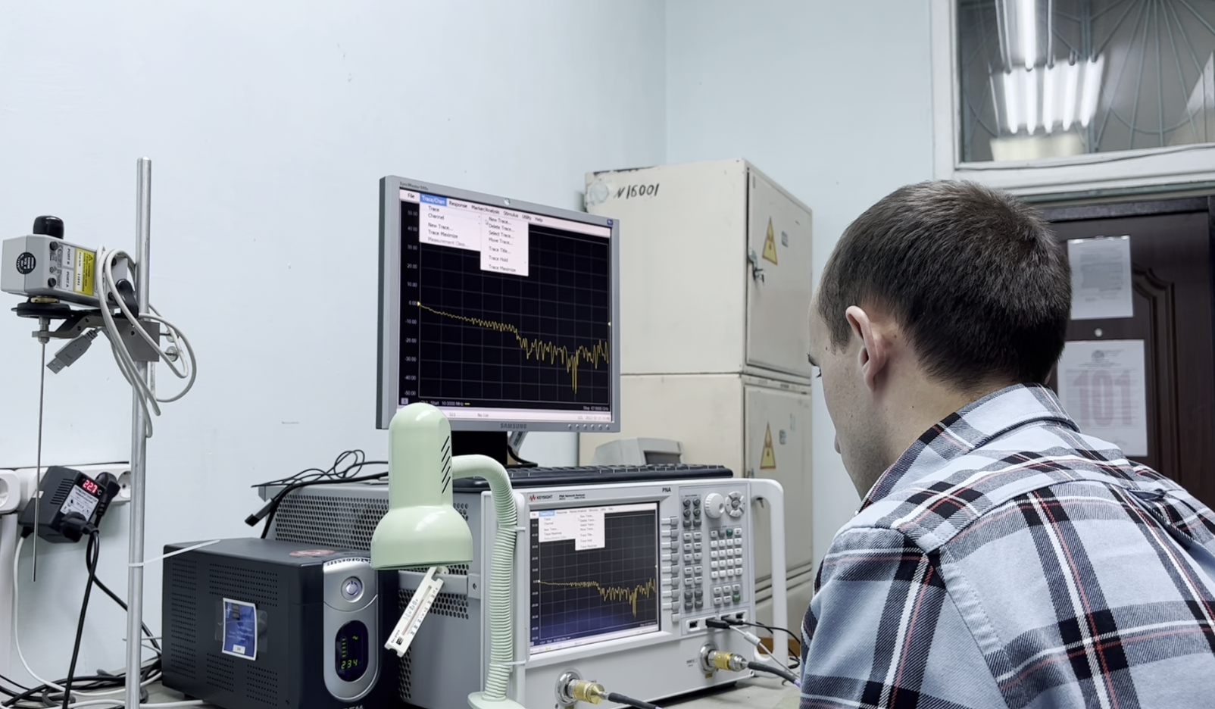
Міжнародні проєкти та гранти
Програму NATO «Наука заради миру та безпеки» створено з метою сприяння співпраці між членами НАТО та партнерськими країнами у галузі науки та технологій та забезпечення стабільності та безпеки в регіонах. Кожного року програма SPS NATO фінансує більше 500 наукових проектів у різних країнах світу. Наприклад, у 2021 році загальний бюджет всіх програм та проєктів NATO складав близько 2,5 млрд. євро.
Проєкт NATO G5697 реалізується співробітниками КЗФ НДЛ «Фізичне матеріалознавство твердого тіла» під керівництвом проф. Мацуй Л.Ю.

Slide 12




Наукові проєкти, що виконуються на кафедрі у поточному році
1. NATO Project G5697.“Globular Carbon based Structures and Metamaterials for Enhanced еlectromagnetic Protection (CERTAIN)”. Науковий керівник від України: проф. Мацуй Л.Ю. (2022-2024)
2. Багатокомпонентні нанокомпозити на основі двовимірних графеноподібних структур з регульованими тепловими та електродинамічними характеристиками електромагнітного випромінювання. Н. к. проф. Мацуй Л.Ю. (2024-2026)
3. Розробка фізичних основ управління електромагнітними властивостями композитних структур із комбінованими нанонаповнювачами. Н. к. д.ф.-м.н. Вовченко Л.Л. (2022-2024)
4. Фізико-хімічні властивості наноструктурованих карбон-вмісних та напівпровідникових тонкоплівкових структур для потреб відновлювано-водневої енергетики. Н. к. проф. Коротченков О.О. (2022-2024)
5. Розробка передових фазозмінних композитних систем для ефективного використання теплової енергії Н. к. к.ф.-м.н. Ліщук П.О. (2024-2026)
6. Мікрохвильові властивості нанокомпозитів на основі заміщених гексаферитів у високочастотному діапазоні електромагнітного випромінювання. Н. к. к.ф.-м.н. Яковенко О.С. (2024-2026)
7. Розробка принципів створення та машинно-орієнтованої характеризації поруватих кремнієвих наноструктур з оптимальними теплотранспортними властивостями Н. к. к.ф.-м.н. Ліщук П.О. (2024-2026)
8. Наукові засади створення перколяційних полімерних метаматеріалів з від’ємними діелектричними та магнітними проникностями. Н. к. проф. Мацуй Л.Ю. (2024-2026)

Slide 13
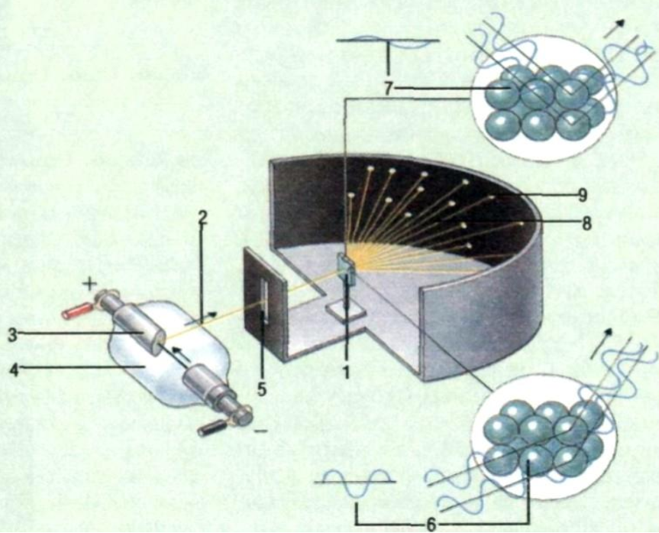





Теми можливих робіт
Рентгенівські промені як інструмент для визначення атомно-просторової будови речовини
Діагностика теплових властивостей матеріалів за допомогою світла та звуку
Виготовлення простого приладу для вимірювання швидкості розповсюдження світла та його застосування
Морфологічні та оптичні властивості наноструктурованих плівок благородних металів
Поведінка сонячних елементів при різному освітленні
Діелектричні властивості метаматеріалів на основі нанокарбонових структур
Нанофізика: наукові та прикладні аспекти

Slide 14







